Slide 2
练习十一、第1题
√

Slide 3
练习十一、第2题
√
以子弹和棒为系统。O端是固定的，有外力作用，所以动量不守恒。子弹和棒的相互作用是内力，O端外力的力矩为零，所以系统角动量守恒：

Slide 4
练习十一、第3题
√
绕固定光滑轴自由转动→角动量守恒，即L=Jw恒定
m, L₁
膨胀
m, L₂
这是一维的例子,
可以拓展到三维.
举个例子：
O
O

Slide 5
练习十一、第4题
l
→
v_{C}
C
θ
如图所示，假定物体达到C点时绷紧，此时速度： ，OC与AC夹角为θ。
物体绷紧之前，拉力为零；拉紧后拉力力矩为零。所以，角动量守恒：

Slide 6
练习十一、第5题
视卫星和地球为一系统。①系统不受外力作用，只受内力(万有引力，有心力)相互作用，系统角动量守恒。②以地心为参考系，地球角动量为零。③系统角动量守恒，又地球角动量为零，所以卫星角动量守恒。
讨论：单独考虑卫星。
A
B
地心
卫星在椭圆轨道上每一个点角动量守恒，因为：万有引力是有心力，且以地心为参考系。

Slide 7
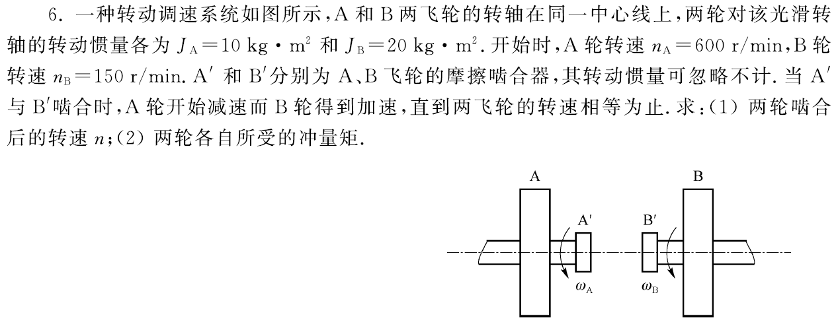
练习十一、第6题
相互作用
(1) 视A轮和B轮为一系统。设两飞轮的共同转速都为n(单位r/min)，此时角速度为ω=2πn(单位rad/min)。依题意，系统只有内力作用，角动量守恒：
(2)A轮受到的冲量矩：
B轮受到的冲量矩：

Slide 8
练习十一、第7题
(1)设圆盘质量为m，则人质量为m/10；设人相对圆盘运动后圆盘的角速度为ω。视圆盘与人为系统，系统外力矩为零，所以角动量守恒：
v_{人盘}
J_{盘}
r_{人}
m_{人}
J_{盘}
r_{人}
m_{人}
v_{盘地}
(2)令ω=0，则：
负号表示人方向与图示方向相反，与圆盘转向相同。
解得：

